Slide 1
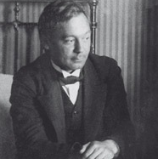
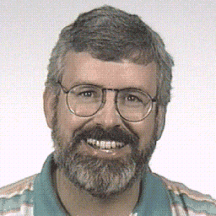
Constrained Delaunay Triangulations
CDTs
L. Paul Chew
Бори́с Никола́евич Делоне́
Borís Nikoláievich Deloné

Slide 2
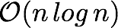
Triangulaciones de Delaunay

Slide 3
Triangulaciones de Delaunay
Unicidad
4 vértices cocirculares

Slide 4
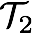
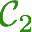
Triangulaciones de Delaunay
Unicidad

Slide 5
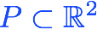
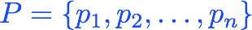
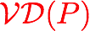
Diagrama de Voronoi

Slide 6
Diagrama de Voronoi

Slide 7
CDT
Triangulación de Delaunay

Slide 8
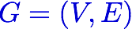
CDT
plana
Deben aparecer en la triangulación

Slide 9
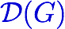
CDT
Acercarnos a

Slide 10
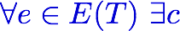
CDT
Definición
1.

Slide 11
CDT
Definición
2.
Si en c
por
ó

Slide 12
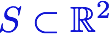
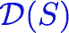
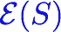
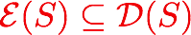
CDT
Aplicaciones
Conjunto de puntos
La triangulación de Delaunay
EMST
EMSTs Restringidos

Slide 13
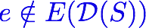
CDT
Aplicaciones
Diámetro
!
EMSTs Restringidos

Slide 14

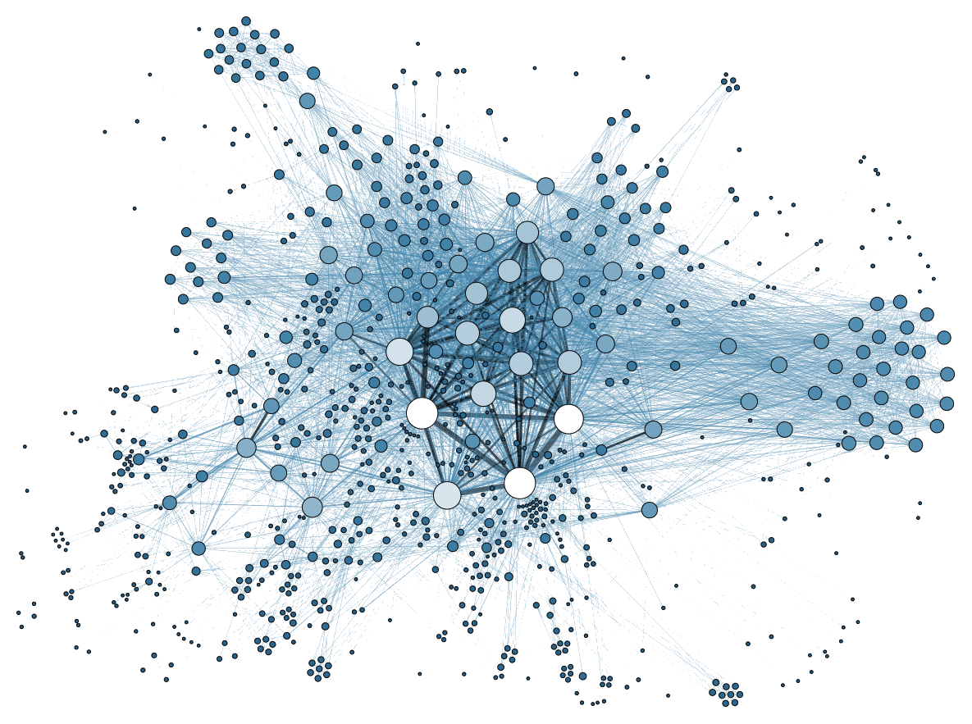
CDT
Aplicaciones
EMSTs Restringidos

Slide 15
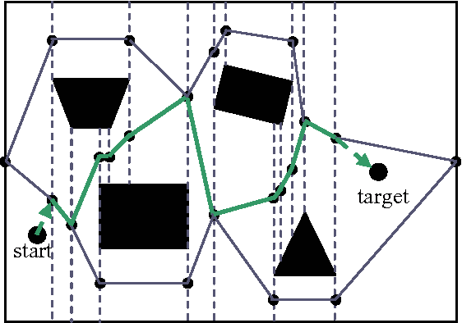
CDT
Aplicaciones
EMSTs Restringidos
Planeación de movimiento

Slide 16
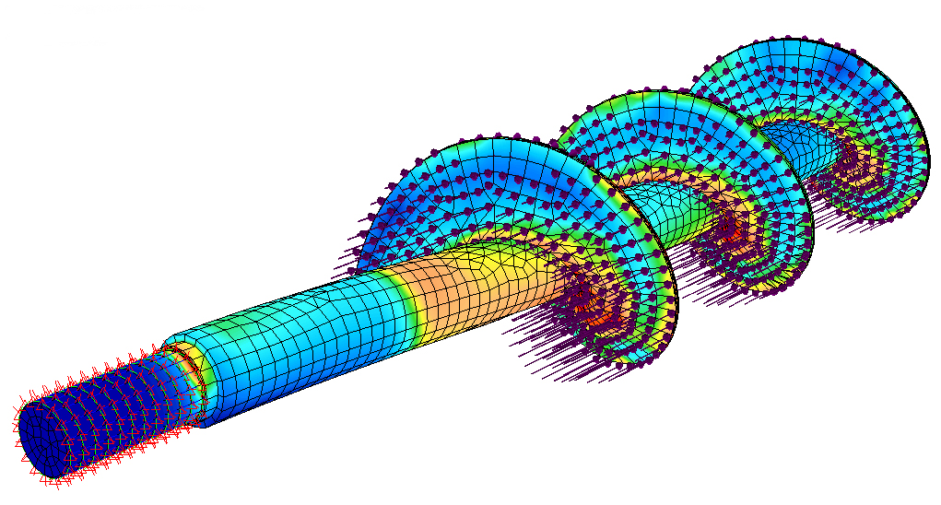
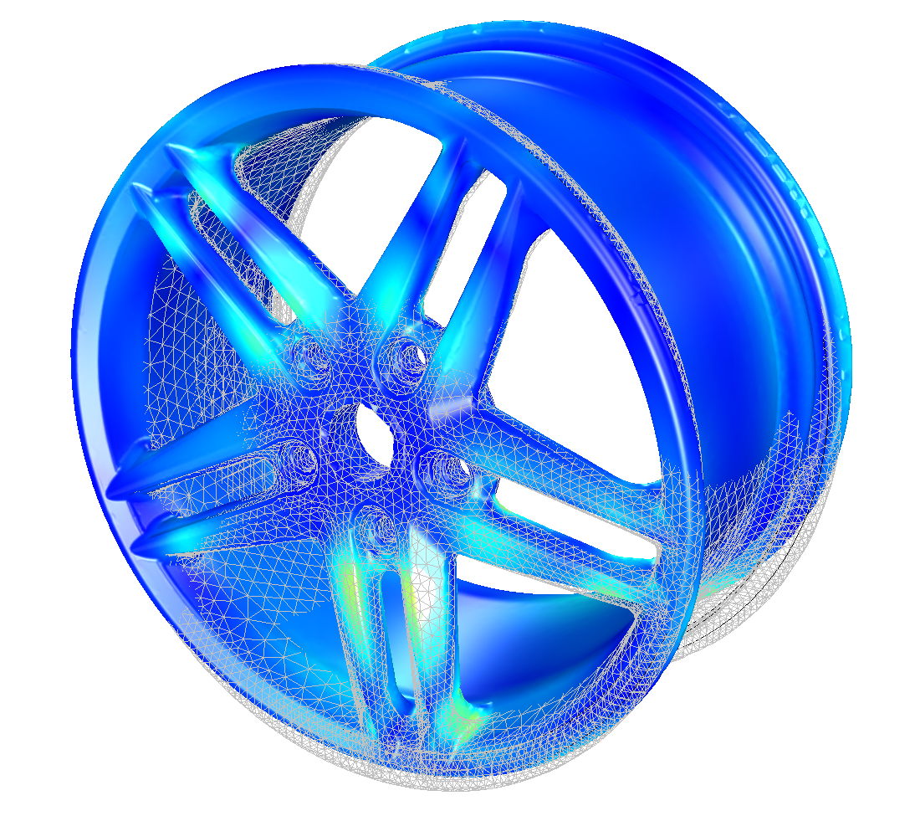
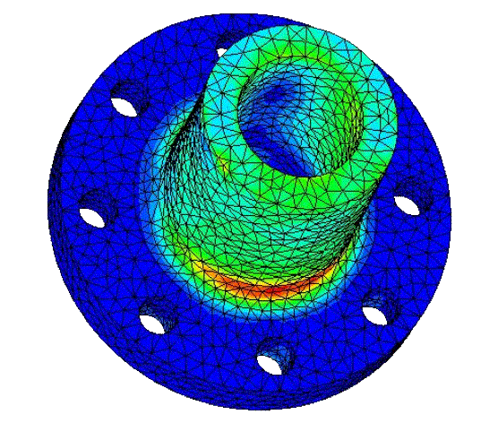
CDT
Aplicaciones
miento
FEM

Slide 17
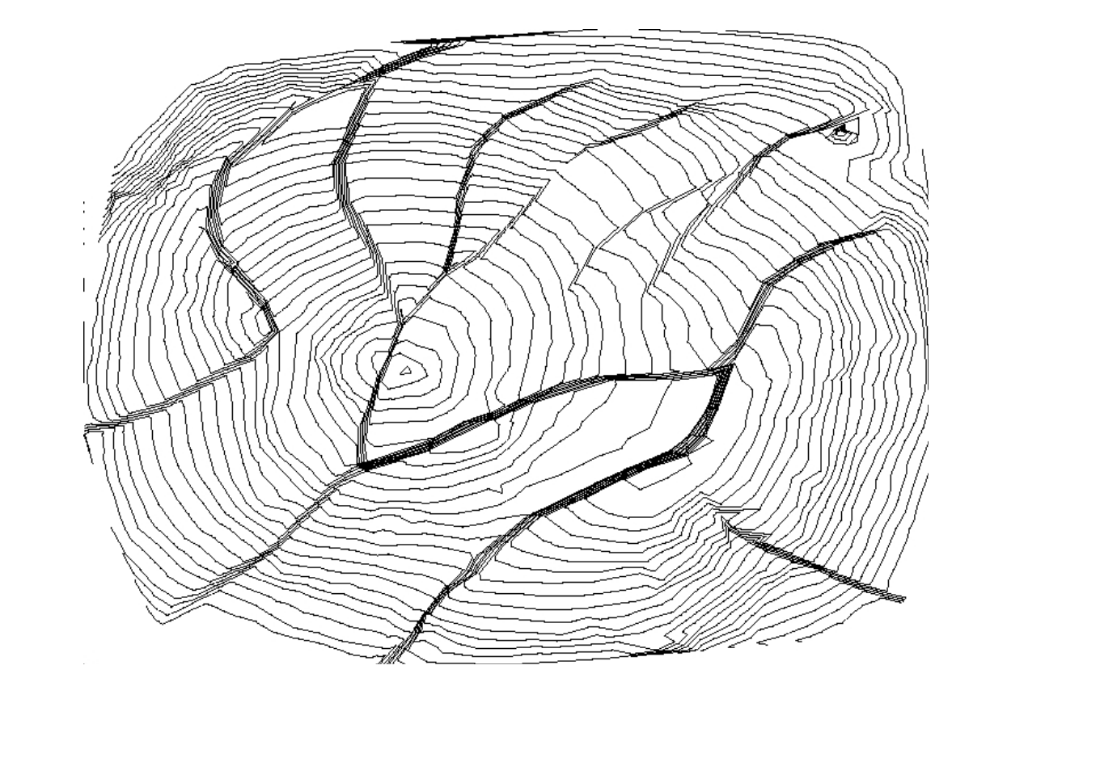
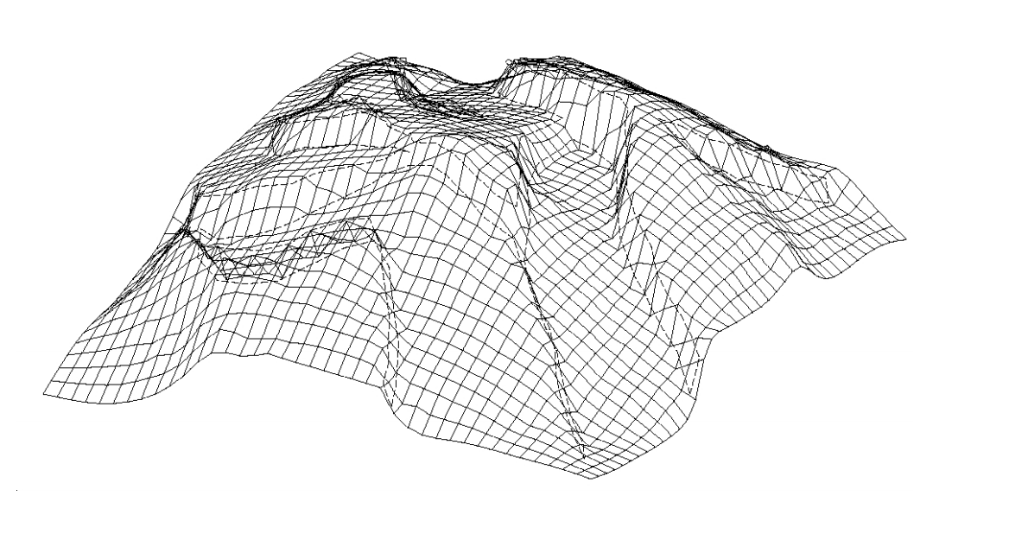
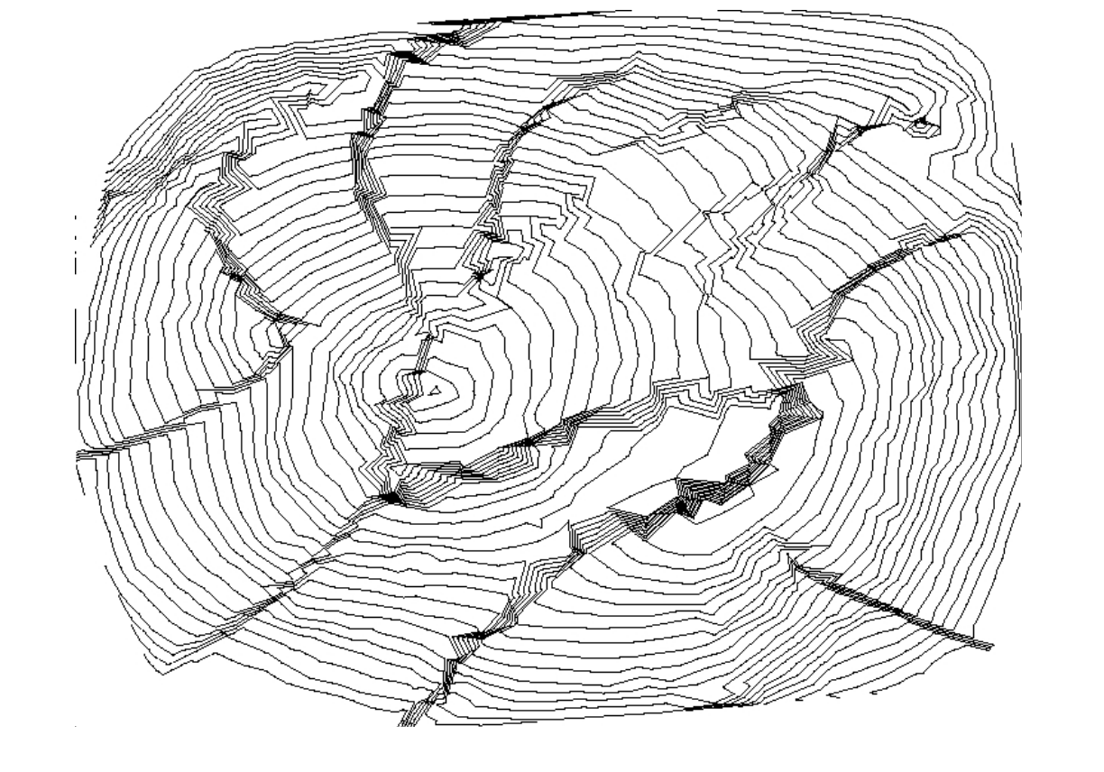
CDT
Aplicaciones
miento
FEM
Interpolación de superficies

Slide 18
CDT
Algoritmo
Divide y vencerás

Slide 19
CDT
Algoritmo
Divide y vencerás
3
10
7
6
9
1
4
8
2
5

Slide 20
CDT
Algoritmo
Divide y vencerás

Slide 21
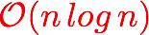
CDT
Algoritmo
Divide y vencerás
Calcular la CDT de las franjas
eficientemente
Combinar franjas contiguas

Slide 22
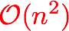
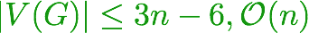
CDT
Algoritmo
Divide y vencerás
1
2
3
4
5
6
7
8
9
10
n

Slide 23
CDT
Algoritmo
Divide y vencerás
Dividir a la
franja
en
regiones

Slide 24
CDT
Algoritmo
Divide y vencerás
Dividir a la
franja
en
regiones

Slide 25
CDT
Algoritmo
Divide y vencerás
Control de las regiones

Slide 26
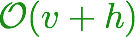
CDT
Algoritmo
Divide y vencerás
Control de las regiones

Slide 27
CDT
Algoritmo
Divide y vencerás
Mezcla
Introducir
vértices falsos

Slide 28
CDT
Algoritmo
Divide y vencerás
Mezcla
Introducir
vértices falsos
franja

Slide 29
CDT
Algoritmo
Divide y vencerás
Mezcla

Slide 30
CDT
Algoritmo
Divide y vencerás
Mezcla

Slide 31
CDT
Algoritmo
Divide y vencerás
NOes buen candidato de la izquierda
es buen candidato de la izquierda
Mezcla
Encontrar al mejor
candidato de cada lado

Slide 32
CDT
Algoritmo
Divide y vencerás
Mezcla
1. Quitar vértices falsos.

Slide 33
CDT
Algoritmo
Divide y vencerás
Mezcla
1. Quitar vértices falsos.

Slide 34
CDT
Algoritmo
Divide y vencerás
Mezcla
1. Quitar vértices falsos.

Slide 35
CDT
Algoritmo
Divide y vencerás
Mezcla
1. Quitar vértices falsos.
2. Mezclar CDTs de franjas adyacentes

Slide 36
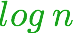

CDT
Complejidad

Slide 37
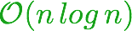
CDT
Complejidad

Slide 38
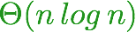
CDT
Complejidad

Slide 39
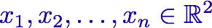
CDT
Complejidad
Ordenamiento
Triangulación de Delaunay

Slide 40
CDT
Complejidad
Ordenamiento
Triangulación de Delaunay

Slide 41
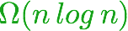
CDT
Complejidad

